Slide 1

Vállalati könyvtárak manapság
 Infoszabóság 
Kóródy Judit
INFODOK Kft.
(Magyar Telekom Infotéka)

Slide 2
Statisztikai elemzés
A magyarországi könyvtárak 2014-es statisztikai adatszolgáltatása szerint:
      Vállalati könyvtárnak tekinthető 18
      Fenntartója gazdasági szervezet 10
      Nyitva tartás teljes munkaidőben 13
      Internethasználat 12
      IKR OPAC van 12
      Könyvtárosok száma 51
      Potenciális felhasználók száma 70 000
      Aktív felhasználók száma 12 000
      Szolgáltatott dokumentumok száma 76 000
      Távhasználat – belépések száma 392 000

Slide 3
Döntéshozók információs igényei
Vállalkozás | Info fogyasztó | Időhorizont | Tudásigény | Info forrás | Infobróker
Egyéni vállalkozás 0 alkalmazott 1 döntéshozó | vállalkozó | Napi túlélés és kapkodó jövőkép | Hogyan lesz megrendelésem? Hogyan fizessek kevesebb adót? | tömeg-info áradat | család, baráti kör, internet
Mikrovállalkozás 1-9 alkalmazott 1 döntéshozó | cégvezető | Több hónapos előrelátás | Új pénztermő területek megtalálása | + könyvelő tanácsai | család, baráti kör, internet
Kisvállalat 10-49 alkalmazott 1 döntéshozó | cégvezető könyvelő műszaki vezető értékesítési vezető | Éves terv | Céges/intézményi megrendelők keresése, versenytárs-figyelés, termékinfók | + szakmai lapok, weboldalak, online hírlevelek, tenderfigyelő | + könyvelő tanácsai, szakmai szervezetek
Közép-, nagy-, multivállalat 50-249, 250< alkalmazott sok döntéshozó | cégvezető könyvelő műszaki vezető értékesítési vezető piacelemző marketing - PR mindenki | Éves, 3-5 éves stratégiai tervezés | Beszállítók keresése, profi értékesítési szervezet ügyfélfigyeléssel, versenytárs-figyelés, termékinfók | + vásárolt adatbázisok, piackutatások, saját CRM adatbázis | + belső infoszolgáltatók Vállalati könyvtár

Slide 4
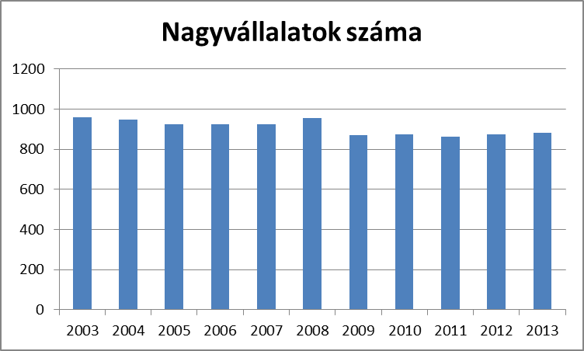
Mitől fogynak a vállalati könyvtárak?
A hazai munkahelyi könyvtárak száma
forrás: Könyvtári Intézet
A hazai GDP zuhanása és visszakapaszkodása
forrás: KSH
A hazai nagyvállalatok száma
forrás: KSH
Vezetékes telefon, mobiltelefon, internet
forrás: KSH
A hazai nagyvállalatok internet használata
forrás: BellResearch

Slide 5

Vállalkozások internethasználata
A nagyvállalati, a KKV, illetve az intézményi célcsoportban gyakorlatilag már évek óta teljes körű az internet-használat
Internet használati célok ebben a szegmensben (TOP 5):
  levelezés (99%),
  ügyintézés (91%),
  hírek olvasása (71%),
  online bankolás (84%),
  marketing (62%)
A nagyvállalatoknál a mobilinternet penetráció 75 %-os
„köszönöm, olvasom a hírportálokat…”
„köszönöm, feliratkoztam egy csomó hírlevélre…”
„köszönöm, a Google a barátom…”
„köszi, letöltöttem a News appot…”
„köszi, RSS-en minden lejön…”

Slide 6
A vállalati könyvtárak szerepe a vállalat információs értékhálójában
„Ne magadban tevékenykedj a könyvtárban vagy az információs központban, hanem vegyél közvetlenül részt a projektekben, a kutatásokban már a legelejétől. Az egyszemélyes, elszigetelt, olvasókra váró könyvtár kiment a divatból. „ Javaslatok nyilvános és vállalati könyvtárak sikeres jövőbeli működéséhez:
egy német tanulmány, ref. Burmeister Erzsébet, TMT 2012/8
Hozzáadott értékek
Szerepvállalás a fenntartó szakmai és üzleti folyamataiban – belső értéklánc
Szerepvállalás a külső információforrások közvetítésében – szolgáltatói értéklánc
Hozzáadott értékek – forrásválasztás, előszűrés (mennyiség, minőség), mit/kinek/mit
Kinek mi az érték? – testreszabás
Ár/érték arány - költséghatékonyság

Slide 7
Változó igények, változó szolgáltatások
Csak a lényeg kell!
Kérek adatokat idősorban…
Ma délután 4-ig, de legkésőbb holnap reggelre!
Ez docx legyen, az xlsx, az pptx, ezt pedig mutasd be személyesen!
Nem leszek gépközelben, tehát legyen jól olvasható a mobilon is!
Természetesen angolul!
Legjobb lenne egy rövid videóban!
Csinálj egy infografikát arról, hogy…
Reggel az autóban szeretném meghallgatni a legfontosabb híreket!
…
Testreszabás!

Slide 8
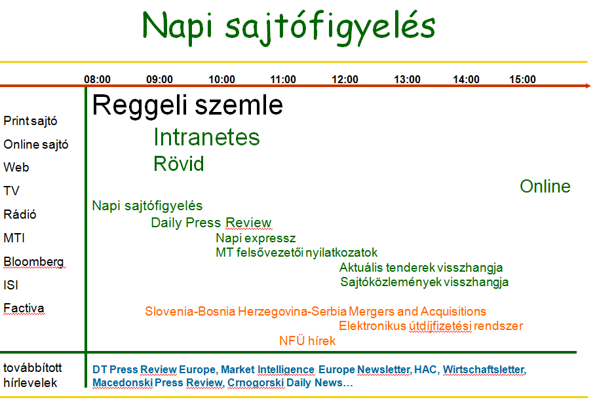
Testreszabás - Tartalom
133 féle hírlevél
  1 185 feliratkozott munkatárs
  10 500 feliratkozás
~ 6 000 hírlevél évente
~ 425 000 „landolás”
Kinyitás 2015-ben 46%
Értékelés: 4,97 (5-ös skálán)

Slide 9
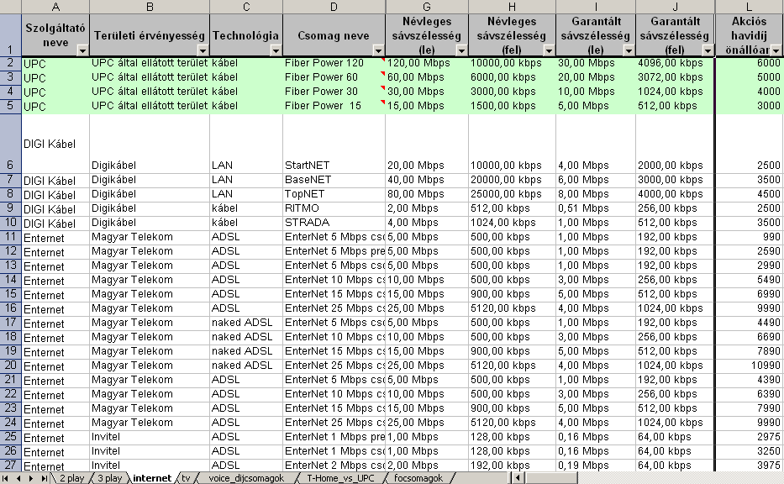
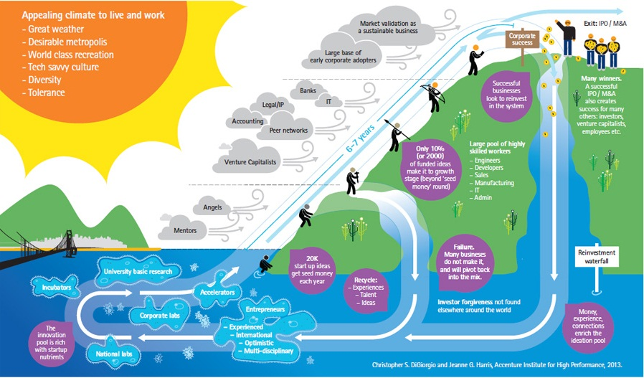
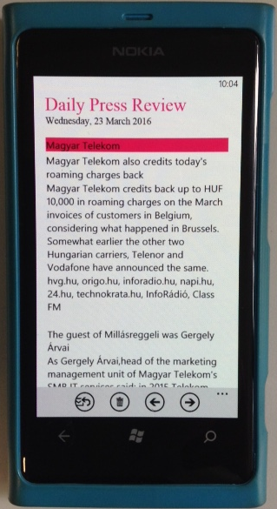
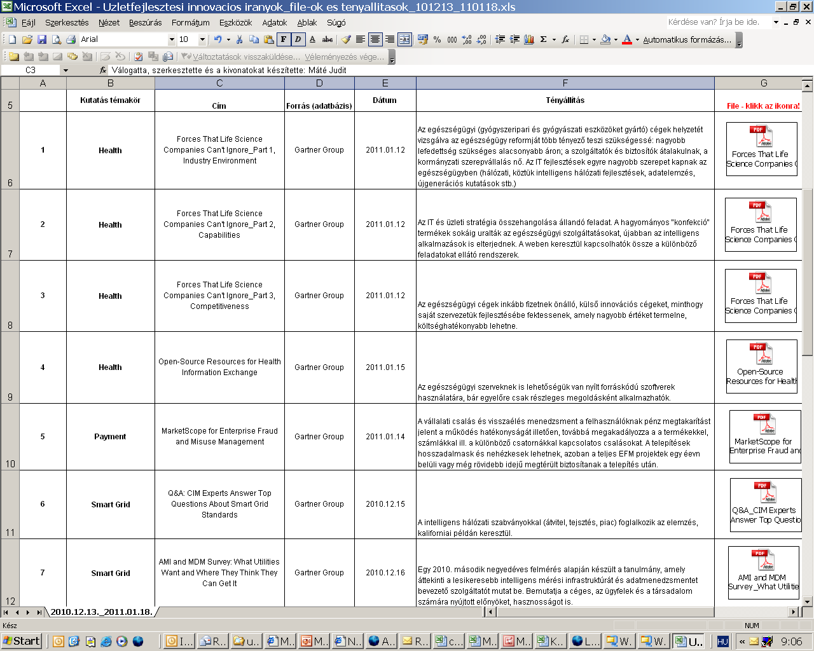

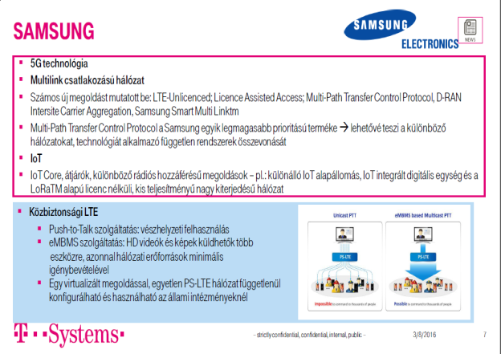
Testreszabás - Forma
Mobilos Skype-ra is jön a csoportos videochat
Kiadvány: Index.hu
Dátum: 2016.01.13.
Tényállítás: A Skype ingyenes videohívást 2006-ban vezették be. Az eltelt tíz év alatt a Skype ingyenes mobilos videóhívás összes használati ideje közel 2 billió percnyi percforgalom volt. Ma már a Microsoft Co. szolgáltatása.
Innovációs kommentár: Érdemes lenne a Telekom 4G szolgáltatásának népszerűségét növelni a videochat megismerésének támogatásával, persze megfelelő okostelefon vagy táblagép vagy 4G-stick használata esetén. Ez növelné a 4G iránti igényt, és nőne a 4G adatforgalom is.
Szöveg:
A Skype hivatalos blogján jelentette be Gurdeep Pall, a Microsoftnál a Skype üzletágért felelős alelnök, hogy az ingyenes videóhívást tíz éve vezették be, és az évfordulón kibővítik a szolgáltatást: mobilra is jön az ingyenes csoportos videóbeszélgetés - írja az ITCafé.

Slide 10
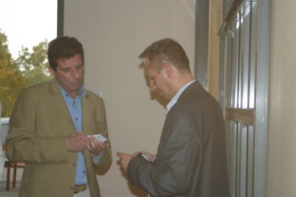
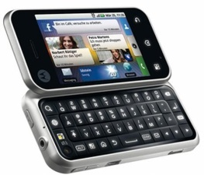


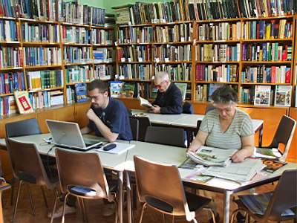


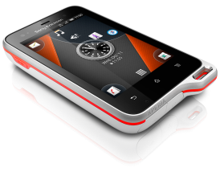
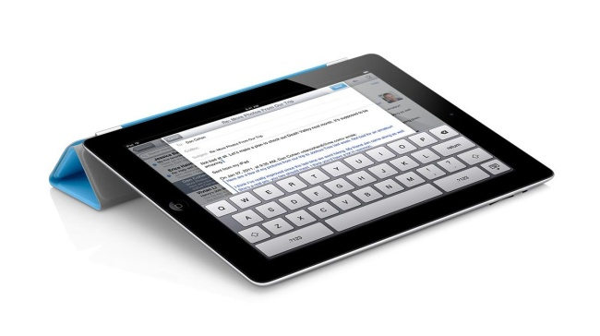
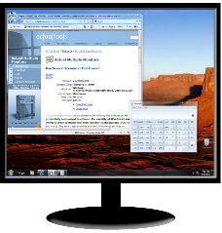

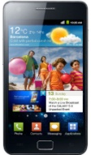
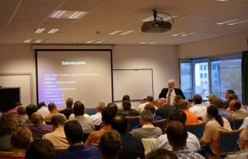
Testreszabás - Információs csatornák

Slide 11


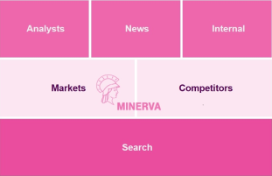

Erőforrások és eszközök
Infoforrások – belső, külső
Infocsatornák – Intranet, Internet, levelezőrendszer, személyes
Szakértők – kvalifikáció, nyelvismeret, kreativitás, elkötelezettség, kapcsolatok
IT infrastruktúra – egyéni, vállalati, világra kitekintés
Támogató eszközök
  OLIB – integrált könyvtári rendszer
  Advise – automatikus kereső, hírlevélszerkesztő
  CiX – szerkesztőségi rendszer
  Minerva – DT Content Repository

Slide 12
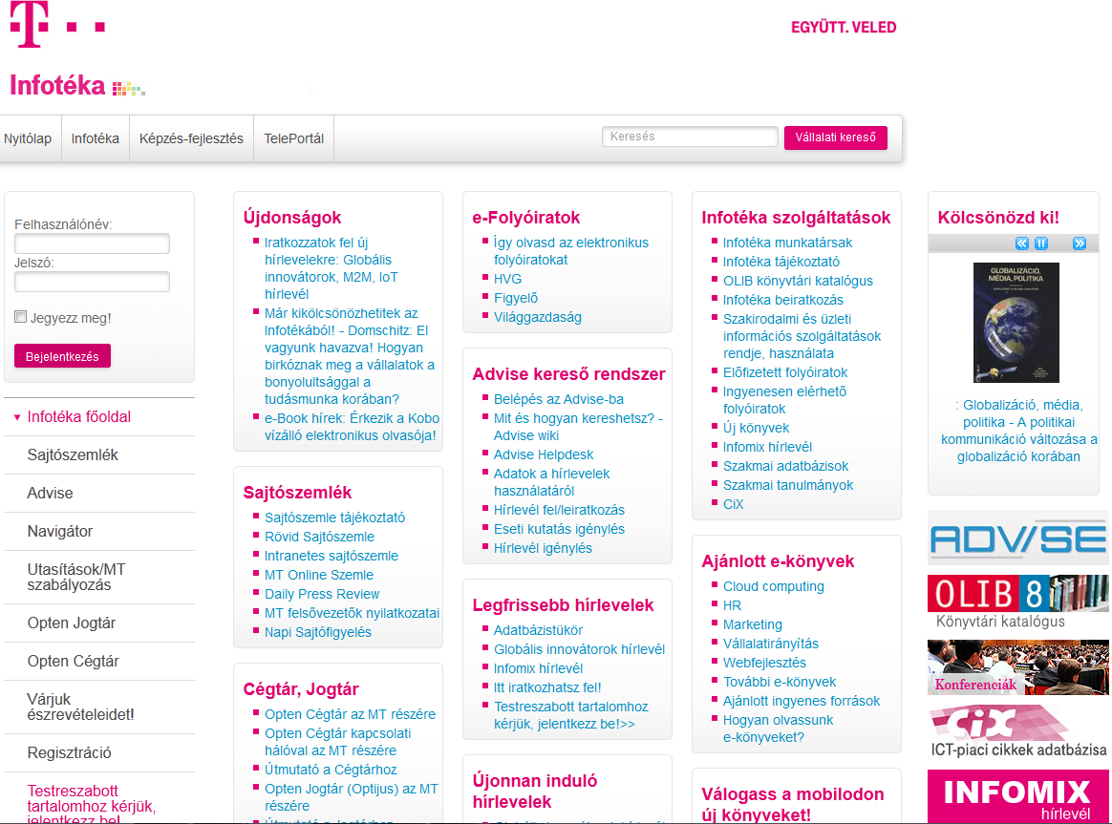
Magyar Telekom Infotéka
Egykapus beszerzés
Adatbázisok
menedzselése
Sajtófigyelés
Témafigyelés
Hírlevelek készítése
Eseti infokutatások
Szabályozások
menedzselése
Részvétel a belső
szakmai folyamatokban

Slide 13
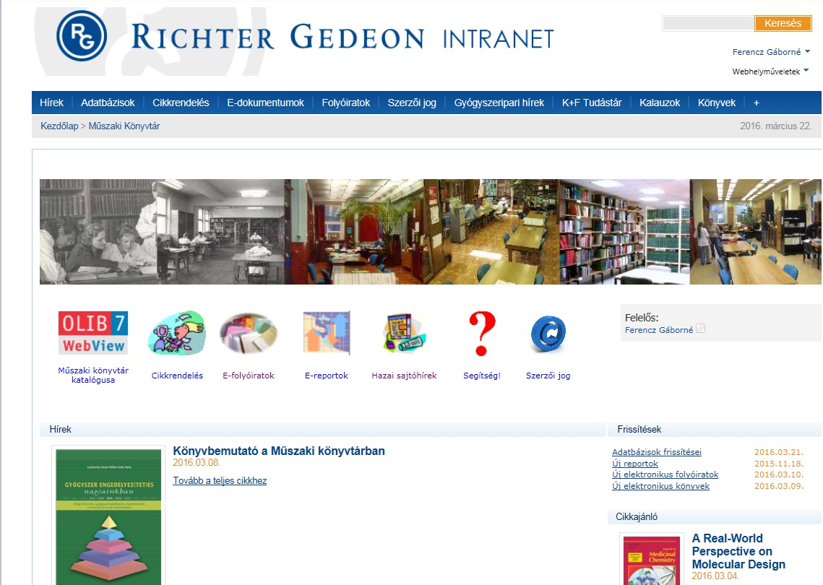
Richter Gedeon Nyrt. Műszaki Könyvtár
Cikkrendelés
Adatbázisok
menedzselése
E-reportok
Sajtófigyelés
Adatszolgáltatás
K+F Tudástár

Slide 14
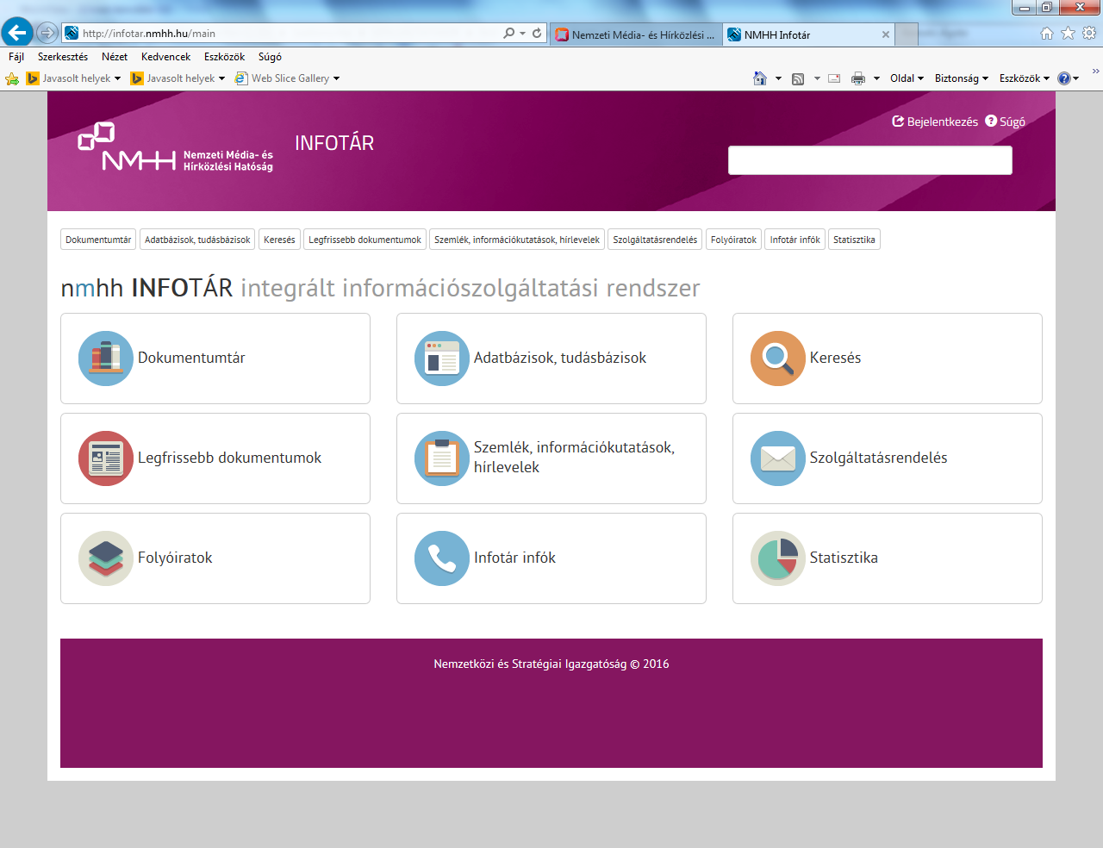
Nemzeti Média- és Hírközlési Hatóság Szakkönyvtár
Infotár
Adatbázis-idő
foglaló rendszer
Jelentéstár
Hírlevél
Eseti infokutatás

Slide 15
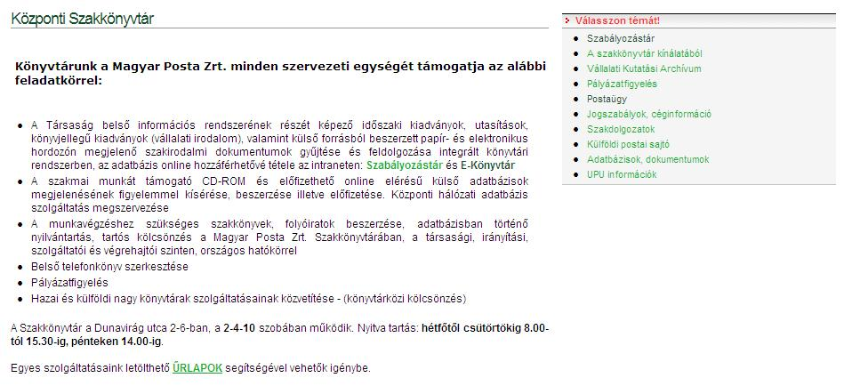
Magyar Posta Központi Szakkönyvtár
Szabályozástár
Vállalati Kutatási
Archívum
Pályázatfigyelés
Sajtófigyelés
Belső Telefonkönyv

Slide 16
„Vállalati” könyvtárak 2016
Budapest Bank Nyrt. Tudásközpont Könyvtár
Budapesti Közlekedési Zrt. Könyvtár
EGIS Gyógyszergyár Zrt. Műszaki Könyvtár
Fővárosi Csatornázási Művek Zrt. Könyvtára
HungaroControl Zrt. Repülési Szakkönyvtár
Körös-vidéki Vízügyi Igazgatóság Műszaki Könyvtára
Közlekedéstudományi Intézet Nonprofit Kft. Közlekedéstudományi Szakkönyvtára
Lechner Nonprofit Kft. Építésügyi Dokumentációs és Információs Központ Könyvtára
Magyar Nemzeti Bank Könyvtár
Magyar Posta Szakkönyvtár
Magyar Telekom Nyrt. Infotéka
Miniszterelnökség Információs Hivatala Dr. Kocsis Kálmán Szakkönyvtár
MOL Magyar Olaj- és Gázipari Nyrt. Könyvtár
Nemzeti Élelmiszerlánc-biztonsági Hivatal Könyvtára
Nemzeti Média- és Hírközlési Hatóság Szakkönyvtár
Országos Meteorológiai Szolgálat Könyvtára
Országos Takarékpénztár Bank Szakkönyvtár
Richter Gedeon Nyrt. Műszaki Könyvtár
Teva Gyógyszergyár Zrt. Műszaki Könyvtár
EGIS - sikeres
online keresési tréningek
IH – E-book fejlesztés
KTI – Kutatási jelentések
OMSZ – „Adatos anyagok”
HungaroControl – Brainstorming új
szolgáltatások bevezetésére
MOL - Infokutatások
Lechner - Tervtár

Slide 17




Stratégia a pozíció megőrzésére
Beépülés a szakmai és üzleti folyamatokba
Támogató szakmai partner imázs fenntartása
Testreszabás: tartalom, forma, információs csatorna
Proaktivitás és utánkövetés
Rugalmasság, nyitottság az új igényekre
Költséghatékonyság kommunikálása

Slide 18
Vállalati könyvtárosok műhelybeszélgetései
Beépülés a fenntartó folyamataiba
Új szolgáltatások kevésből
Hogyan vetessük észre magunkat?
Korszerű szolgáltatási csatornák
Időzítés
11 év alatt
22 workshop
65 könyvtárból
197 résztvevő
525 részvétel
15 helyszín
Veszélyek, korlátok
Hogyan nevezzük?
E-book, e-könyvolvasó
Kiadványok
Automatizálás???
Takarékossági trükkök
Mit pótolhat a lelkesedés?
Hogyan tovább, vállalati könyvtárak?

Slide 19

info@infodok.hu
korody.judit@telekom.hu
www.infodok.hu

